Slide 1
Декартова система координат на плоскости
6 класс

Slide 2
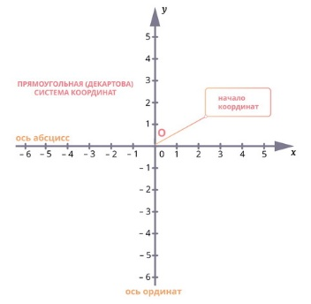
Прямоугольная декартова система координат
Система координат
состоит из двух взаимно
перпендикулярных осей:
Ось х – ось абсцисс,
расположена горизонтально
Ось у – ось ординат,
расположена вертикально
Точка (0;0) – начало координат

Slide 3
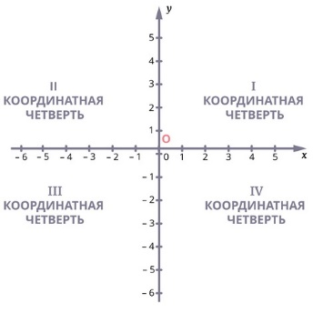

Прямоугольная декартова система координат
Оси координат разделяют плоскость на 4 угла – координатные четверти
В I координатной четверти
х$>0$; у$>0$
Во II координатной четверти
х$<0$; у$>0$
В III координатной четверти
х$<0$; у$<0$
В IV координатной четверти
х$>0$; у$<0$

Slide 4
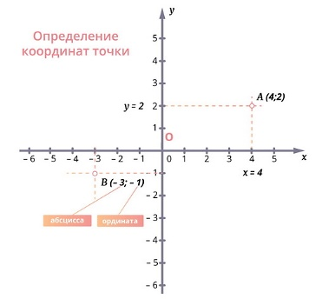
Координаты точки в системе координат
Проведём через точку A прямые, перпендикулярные осям координат.
Координату точки А на оси х называют абсциссой точки А
Координату точки А на оси у называют ординатой точки A.
Абсциссу x и ординату y точки A называют координатами точки A и записывают: А(х;у)
х (абсцисса) – первая координата
у (ордината) – вторая координата

Slide 5
Ответьте на вопросы
1.Как называется первая координата точки в системе координат? Вторая координата?
2.В какой координатной четверти расположена точка с отрицательной абсциссой и положительной ординатой?
3.Где расположены точки, абсциссы которых равны нулю?
4.Где расположены точки, ординаты которых равны нулю?
5.Каким свойством обладают точки IV координатной четверти?
6.В каких координатных четвертях расположены точки с положительными ординатами?
7.В каких координатных четвертях расположены точки с отрицательными абсциссами?

Slide 6
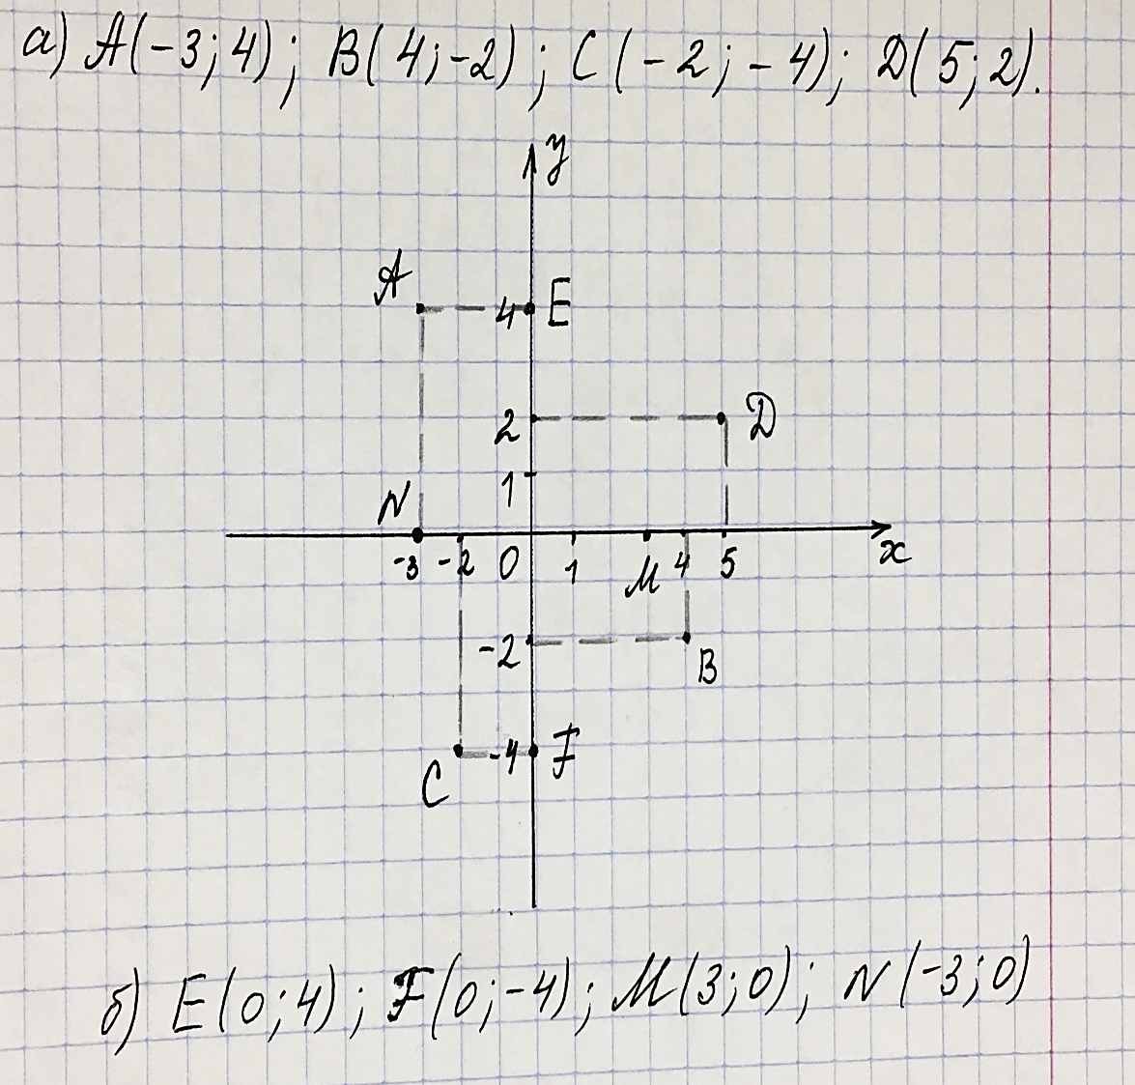
Проверка домашнего задания №1065.
№1062. Определите координаты точек (рис.122)
А(3;0); В(-3;0); С(-1;2); D(0;-3); Е(2;-1); F(1;3); Н(-3;-2); К(3;-2); М(0;1); N(-3;4); О(0;0).

Slide 7
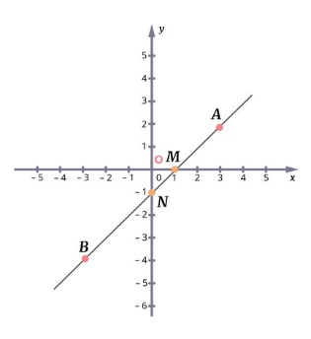
№1. Построить прямую АВ, если А(3; 2), В(– 3; – 4). Найти: а) координаты точек пересечения прямой AB с осями координат; б) координаты середины отрезка AB.
1.Отметим точки: А(3; 2), В(– 3; – 4).
2.Построим прямую АВ.
3. М (1; 0) – точка пересечения прямой АВ
с осью х; N (0; – 1) - точка пересечения
прямой АВ с осью у.
4. N (0; – 1) – середина отрезка АВ.
Ответ. а) М (1; 0); N (0; – 1); б) N (0; – 1).

Slide 8
Контрольное задание. Даны точки: А(-3;5); В(0;8); С(4; 12); D(-7;0); Е(6;6); F(-9;-9); О(0;0); К(7;-17); М(-8; -14); N(4;0); Р(-13; 1).
1.Назовите точки, абсциссы которых отрицательны
2.Назовите точки, ординаты которых положительны
3.Назовите точки, расположенные на оси х
4.Назовите точки, расположенные на оси у
5.Назовите точки, расположенные во II координатной четверти
6.Назовите точки, расположенные в III координатной четверти
7.Назовите точки, расположенные справа от оси у
8.Назовите точки, расположенные ниже оси х

Slide 9
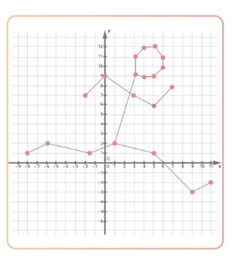
Творческое задание
№1. Нарисуйте фигуру, последовательно соединяя точки: 1(-8;1); 2(-6;2); 3(-1,5;1);
4(1;2); 5(5;1); 6(9;-3); 7(11;-2);
8(-2;7); 9(0;9); 10(3;7); 11(5;6); 12(7;8);
13(3;9); 14(3;11); 15(4;12);
16(5;12); 17(6;11); 18(6;10);
19(5;9);20 (4;9).

Slide 10
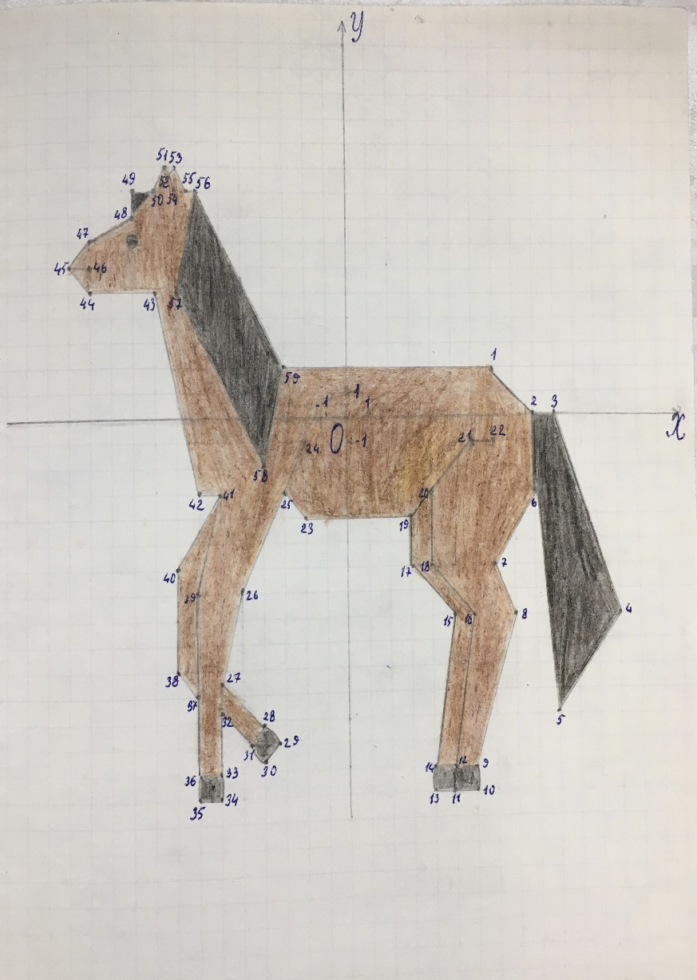
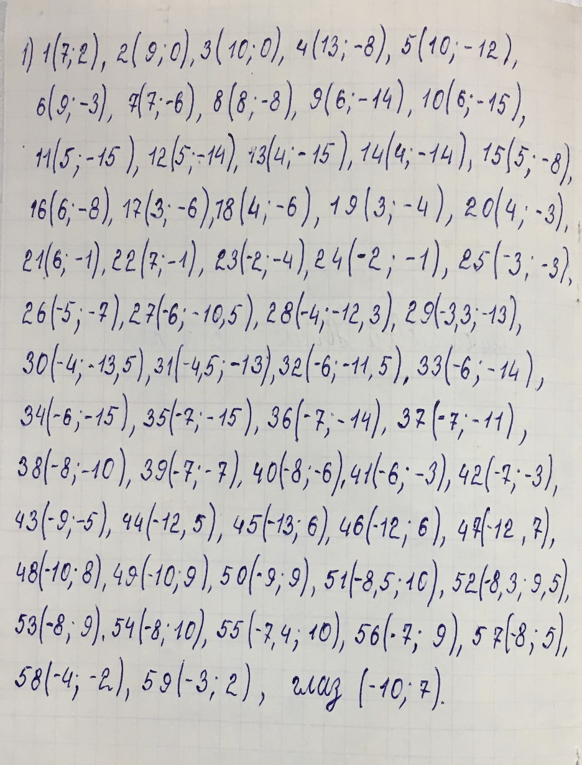
Пример выполнения творческого задания

Slide 11
Домашнее задание
1. Для повторения учебного материала темы просмотрите видеофрагмент на образовательной платформе «Российская электронная школа» по ссылке:
https://resh.edu.ru/subject/lesson/6921/main/236560/
4.Выполните творческое задание: постройте фигуру на координатной плоскости, запишите координаты вершин.

